Slide 1
PHÒNG GIÁO DỤC VÀ ĐÀO TẠO HUYỆN PHÚC THỌ TRƯỜNG MẦM NON TRẠCH MỸ LỘC
Truyện: câu chuyện của tay phải - tay trái
Lĩnh vực: phát triển ngôn ngữ Giáo viên: Hoàng Thị Hằng
Hà Thị Toan Lớp: A5

Slide 2
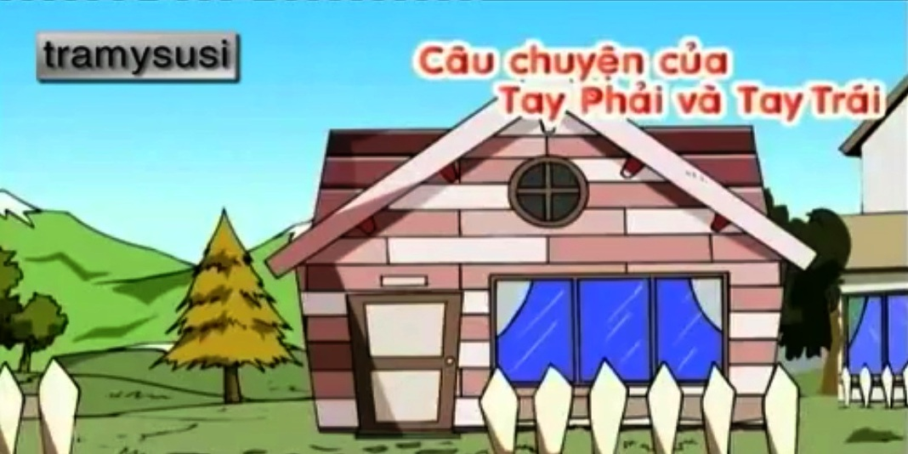

Slide 3
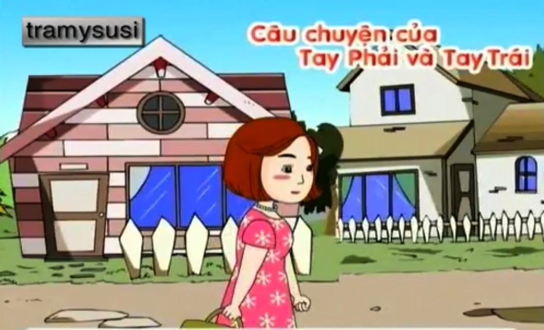

Slide 4
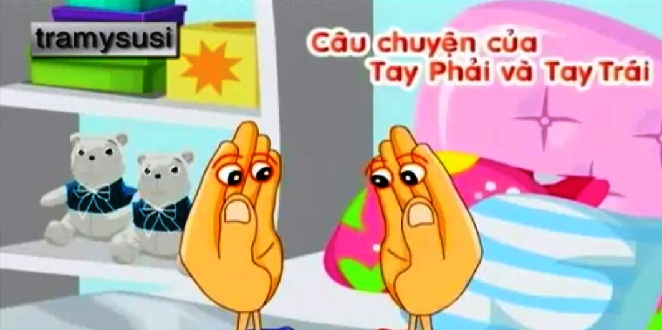

Slide 5
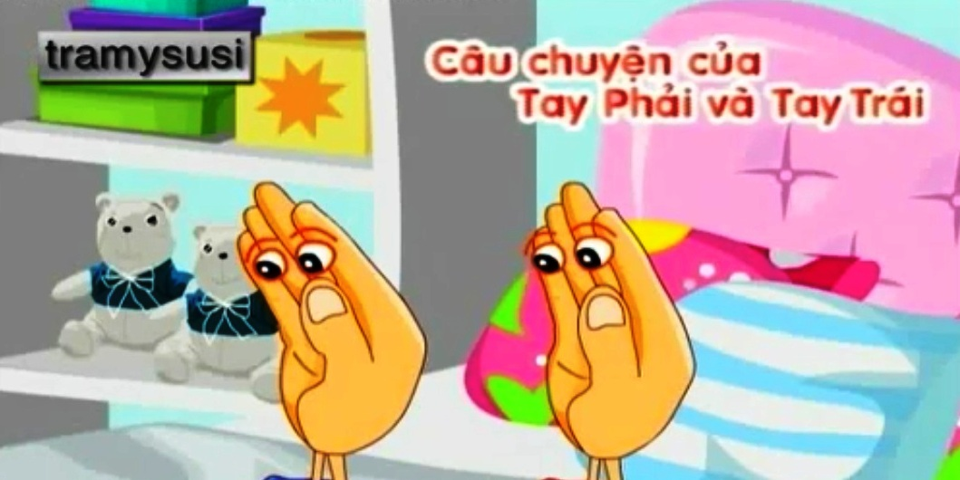

Slide 6
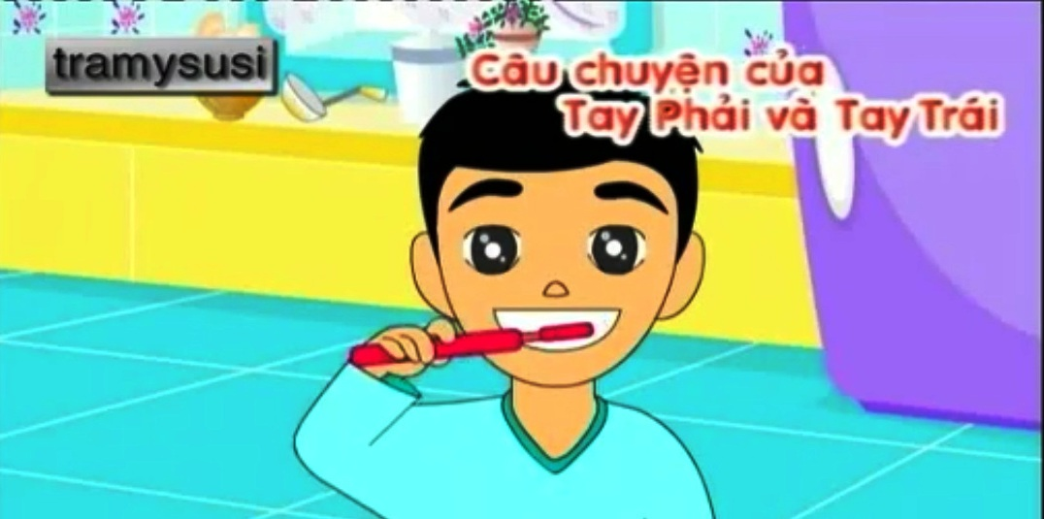

Slide 8
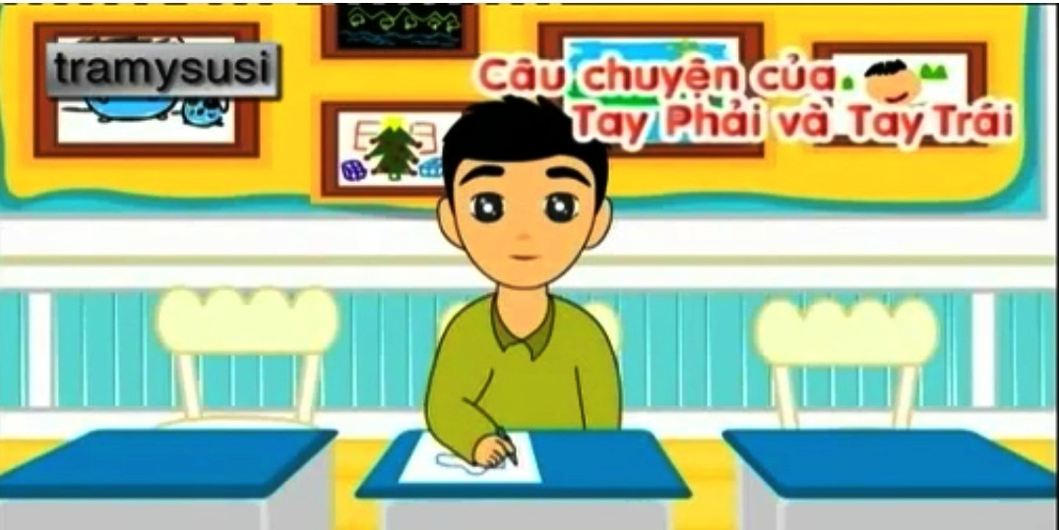

Slide 12
